Slide 1
IGN Search
Guadalupe Cano Cavanillas

Slide 2
IGN-Search
El widget IGN_search permite localizar códigos postales, calles, portales, municipios, núcleos de población y otros topónimos
En el proceso de búsqueda se combinan los resultados procedentes de dos servicios REST existentes (petición GET, respuesta JSON):
Servicio REST de geocodificación de CartoCiudad para la búsqueda de direcciones
Servicio REST de búsqueda de topónimos del IGN en el Nomenclátor Geográfico Básico (NGBE).

Slide 3
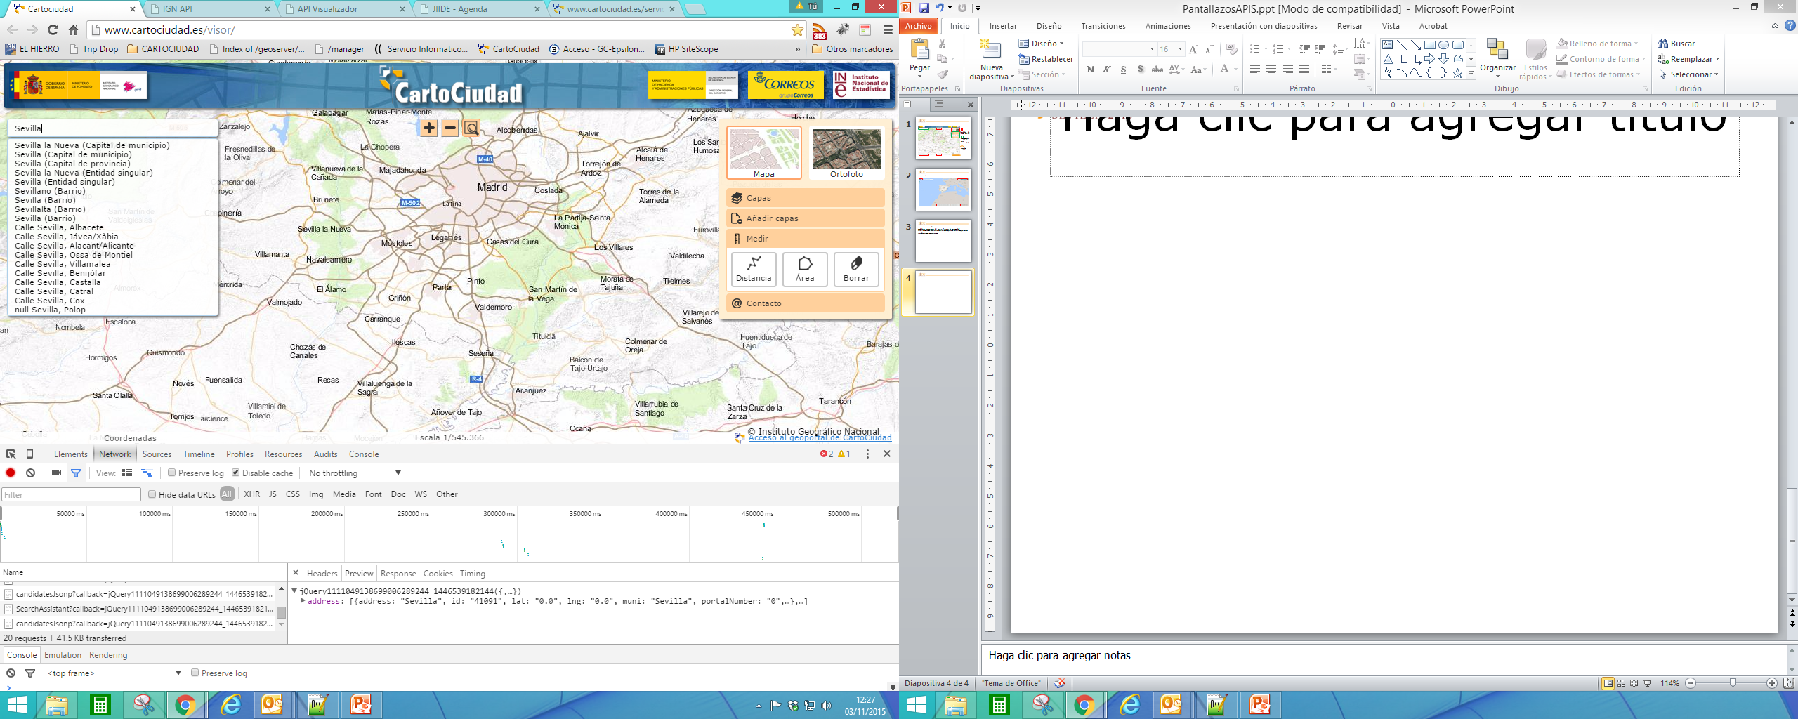
IGN-Search
Visualmente aparece como una caja de búsqueda en la que a medida que el usuario escribe se despliega una lista con aquellos topónimos y direcciones que coinciden exactamente o de forma aproximada con el texto introducido.

Slide 4
IGN-Search
Este componente web, en la actualidad se encuentra integrado en las aplicaciones del IGN:
La fototeca digital
El Centro de descargas del CNIG
Cartociudad

Slide 5
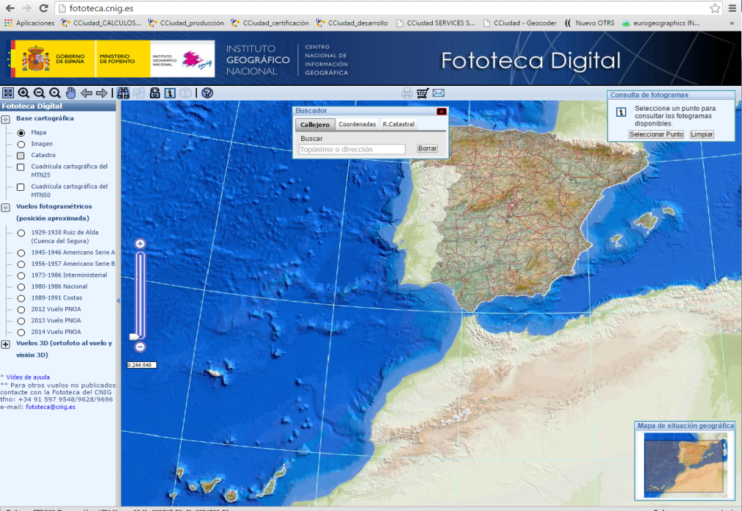
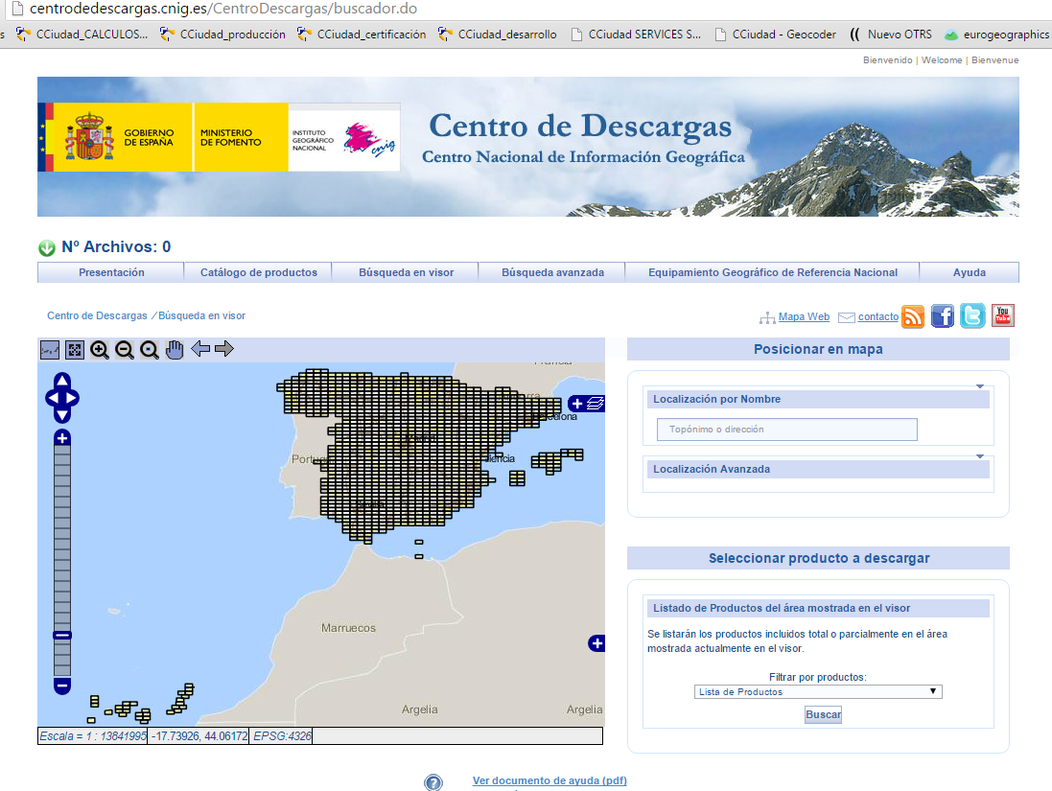
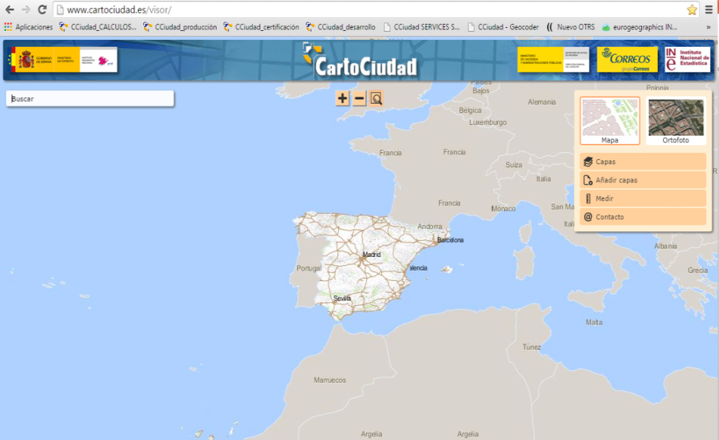
IGN-Search

Slide 6
IGN-Search
Este componente web de búsqueda es gratuito y se encuentra disponible para que los desarrolladores puedan integrarlo y adaptarlo en sus aplicaciones como un Widget de JQuery UI.
http://componentes.ign.es/busqueda/IGN_search.js

Slide 7
IGN-Search
Ejemplo de vinculación con la API de OpenLayers
El código que hay que incluir se compone de:
1. Definir las librerías Javascript que necesita el componente de búsqueda
<link rel="stylesheet" href="http://code.jquery.com/ui/1.11.3/themes/smoothness/jquery-ui.css">
<script src="http://code.jquery.com/ui/1.11.3/jquery-ui.min.js"></script>
<script src="http://componentes.ign.es/NucleoVisualizador/js/wicket.js"></script>
<script src="http://componentes.ign.es/busqueda/IGN_search.js"></script>

Slide 8
IGN-Search
2. Definir un nuevo estilo para la caja de búsqueda para incluir en visualizador
<style>
//css rules for map div
#map {
position: absolute;
height: 100%;
width: 50%;
border-style: solid;
}
//css rules for search box
#search
{
top: 7px;
left: 42px;
position: absolute;
z-index:10000;
}
</style>

Slide 9
IGN-Search
3. Definir una capa vectorial en el mapa, para mostrar un icono sobre el mapa que va a señalar el topónimo buscado en la caja.
var vector = new ol.layer.Vector({
title: 'IGN-search-results',
style: [new ol.style.Style({
image: new ol.style.Icon({
anchor: [0.5, 1],
anchorXUnits: 'fraction',
anchorYUnits: 'fraction',
src: 'http://www.ign.es/resources/concurso/2015/images/icon13.png'
}),
stroke: new ol.style.Stroke({
color: 'rgb(230,0,0)',
width: 1
}),
fill: new ol.style.Fill({
color: 'rgba(230,0,0,0.1)'
}),
text: new ol.style.Text({
font: '10px Verdana,sans-serif',
fill: new ol.style.Fill({
color: '#000'
}),
stroke: new ol.style.Stroke({
color: '#fff',
width: 3
})
})
})]
});
map.addLayer(vector);

Slide 10
IGN-Search
4. Definir la función que va a utilizar el “buscador web”
$(function () { $('#search').search({
selected: function (event, data) {
if (!('title' in data.features[0].properties)) {
data.features[0].properties.address = $('#busquedasIGN').val();
}
var feature = (new ol.format.GeoJSON()).readFeature(data.features[0]);
var geometry = feature.getGeometry();
geometry.transform('EPSG:4326', 'EPSG:3857');
//send it to the layer
vector.setSource(new ol.source.Vector({features: [feature]}));
//center the view on the named place or the portal number
try { if (geometry != null) {
map.getView().setCenter(geometry.getCoordinates());
if ('title' in feature.getProperties()) {
map.getView().setZoom(zoomLevels.namedPlace);
} else { map.getView().setZoom(zoomLevels.portalNumber);
} } } catch (err) { console.error(err);
} },
geographicNameType: [
'Comunidad autónoma', 'Ciudad con estatuto de autonomía', 'Provincia',
'Municipio', 'EATIM', 'Isla administrativa', 'Comarca administrativa',
'Núcleos de población', 'Entidad colectiva', 'Entidad menor de población',
'Entidad singular', 'Alineación montañosa', 'Montaña', 'Paso de montaña',
'Llanura', 'Depresión', 'Vertientes', 'Comarca geográfica', 'Paraje',
'Elemento puntual del paisaje', 'Saliente costero', 'Playa', 'Isla',
'Otro relieve costero', 'Parque Nacional y Natural', 'Espacio protegido restante', 'Aeropuerto', 'Aeródromo', 'Pista de aviación y helipuerto',
'Puerto de Estado', 'Instalación portuaria', 'Carretera', 'Camino y vía pecuaria', 'Vía urbana', 'Ferrocarril', 'Curso natural de agua',
'Masa de agua', 'Curso artificial de agua', 'Embalse', 'Hidrónimo puntual', 'Glaciares', 'Mar', 'Entrante costero y estrecho marítimo'],
// title to include in the drop down menu
titleBox: 'Topónimo o dirección',
//position an element relative to another
position: {my: "left top", at: "left bottom", of: $("#search")}
}); });

Slide 11
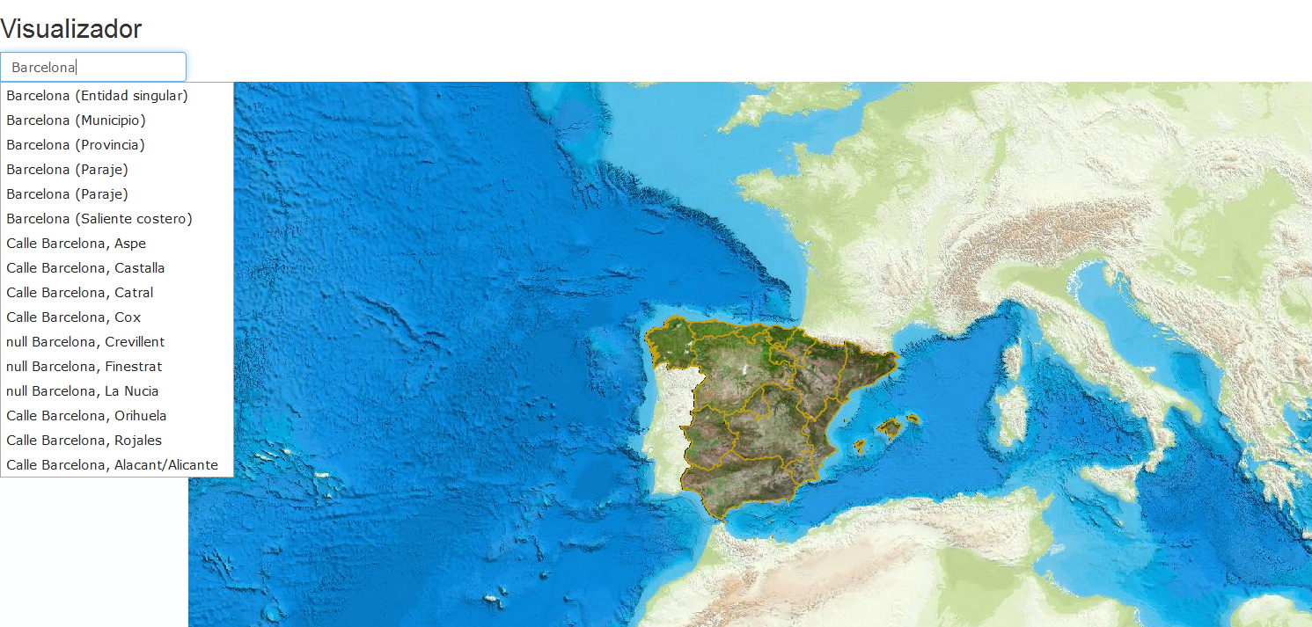
IGN-Search
Ejemplo de vinculación con una API de OpenLayers

Slide 12
IGN-Search
Conclusiones:
Las organizaciones encargadas de toponimia publiquen witches que incluyan la toponimia oficial
Las aplicaciones incluyan dichos witches en lugar de incluir cajas de búsqueda de topónimos google

Slide 13
Gracias por vuestra atención
Guadalupe Cano Cavanillas Centro Nacional de Información Geográfica Instituto Geográfico Nacional
Guadalupe.cano@cnig.es

